Slide 1
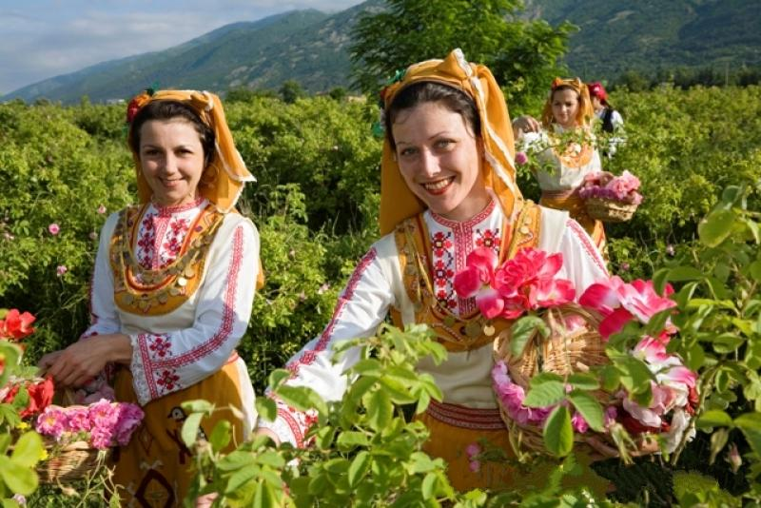

Kazanlak
Valle de las Rosas !!!
Bulgaria

Slide 2

País de las rosas!!!
  Situada en una encrucijada entre Europa y Asia, Bulgaria es una tierra habitada desde tiempos remotos.
  ***
  Todos los pueblos que vivían en estas tierras:
  tracios, romanos, eslavos, búlgaros fueron dejando
  su huella como un tesoro mundial de la cultura, que heredaron los antiguos eslavos y búlgaros.
  ***
  Fue aquí donde nació la primera civilización europea.
  ***
  Las costumbres, las tradiciones, las fiestas y los rituales conservados por la memoria viva de los búlgaros,
  dan testimonio de la rica vida espiritual y cultural del
  pueblo búlgaro, tienen sus raíces en un pasado lejano y
  están firmemente entrelazadas con la historia y el cristianismo.

Slide 3
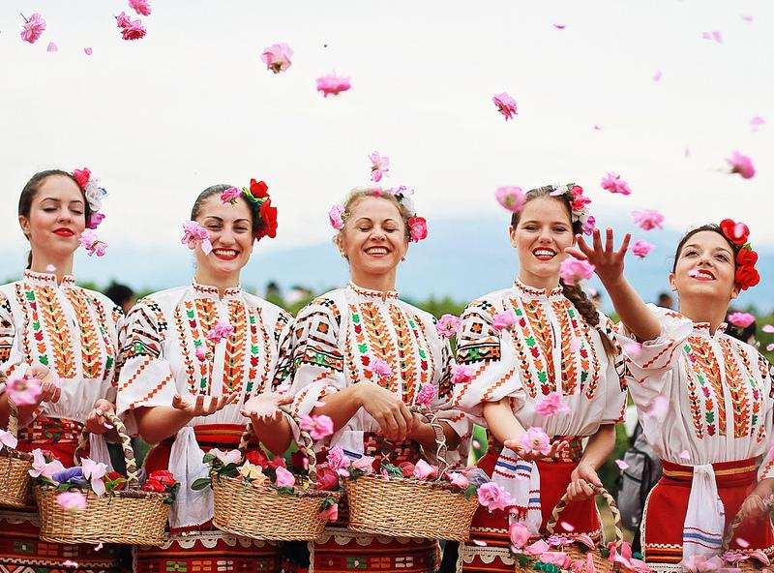
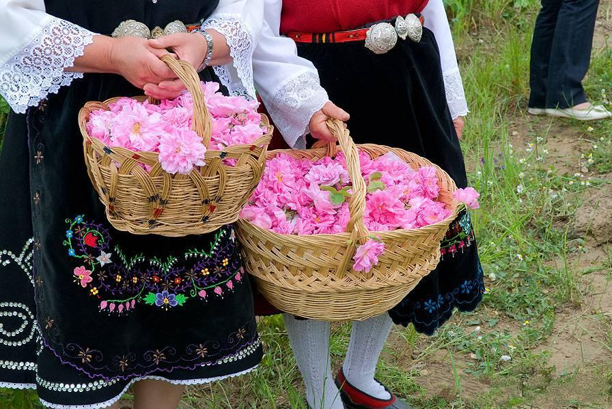
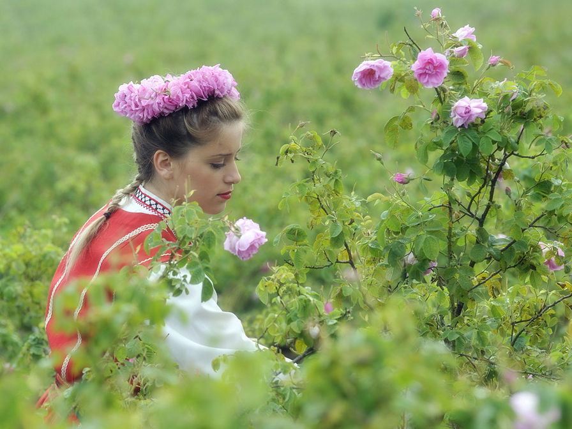
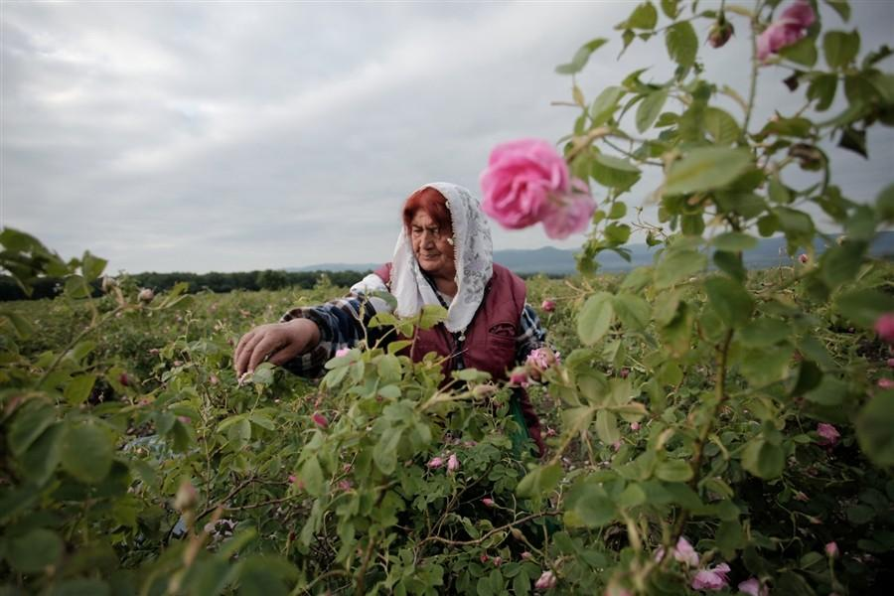
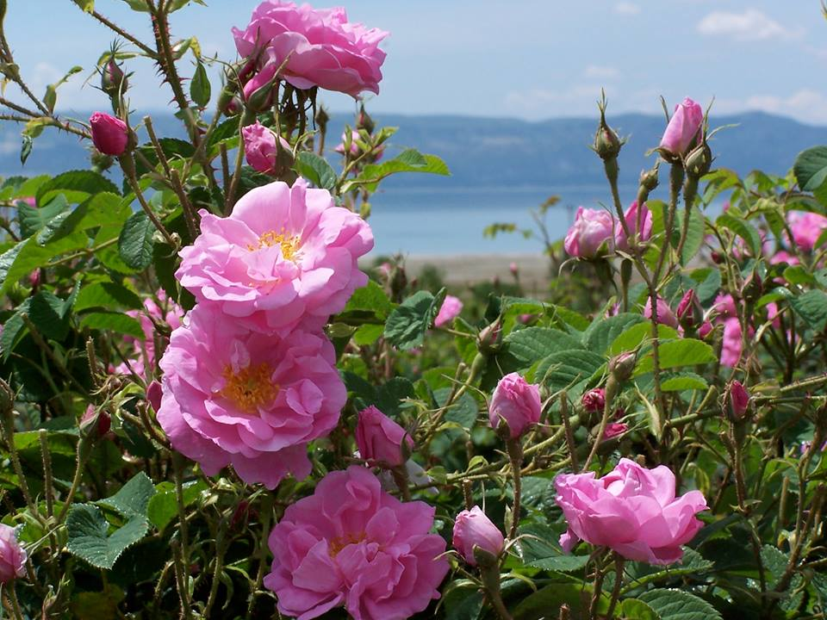
La rosa, símbolo de un pueblo!!!

Slide 4
País de las rosas!!!
  La rosa es el símbolo de Bulgaria y la cosecha de la rosa,
  hoy en día se ha convertido en una atracción turística mundial.
  ***
  El productor y agricultor de rosa es uno de los oficios más antiguos y tradicionales de los búlgaros.
  ***
  El Festival de la Rosa, que se celebra en uno de los fértiles valles de los Balcanes en el centro de Bulgaria.
  ***
  Se celebra la primera semana del mes de junio en Kazanlak, donde los ritos tradicionales de recogida de las flores y la producción del aceite, en un ambiente auténtico con
  muchos bailes, cantos y carnavales.
  ***
  Un estallido de colores, aromas, sabores y diversión.

Slide 5
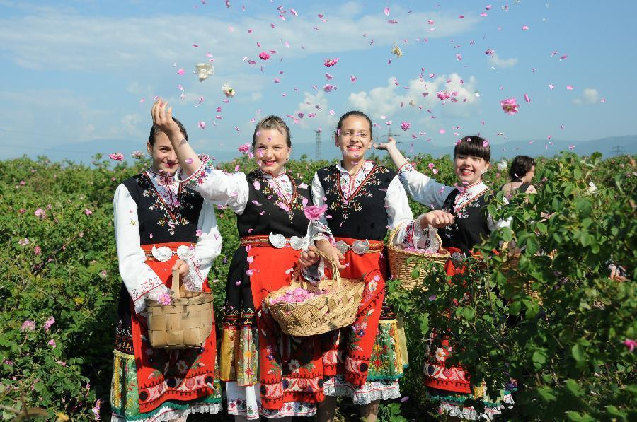
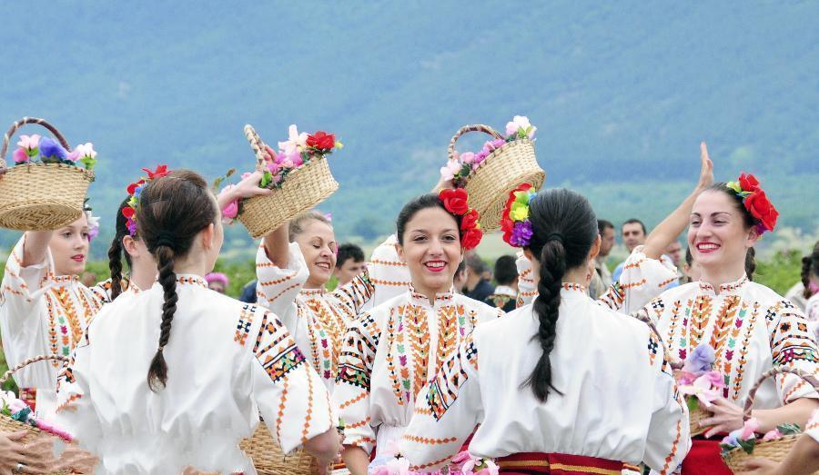
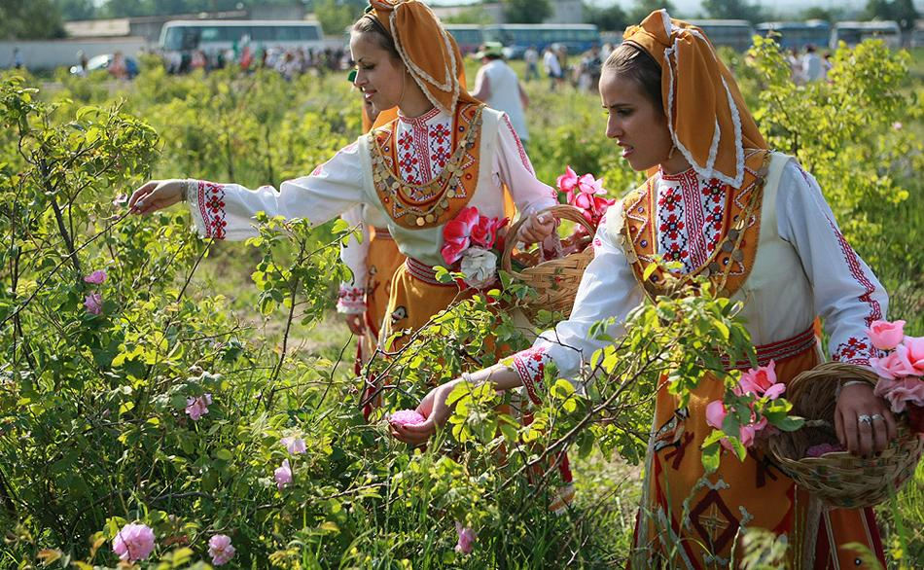
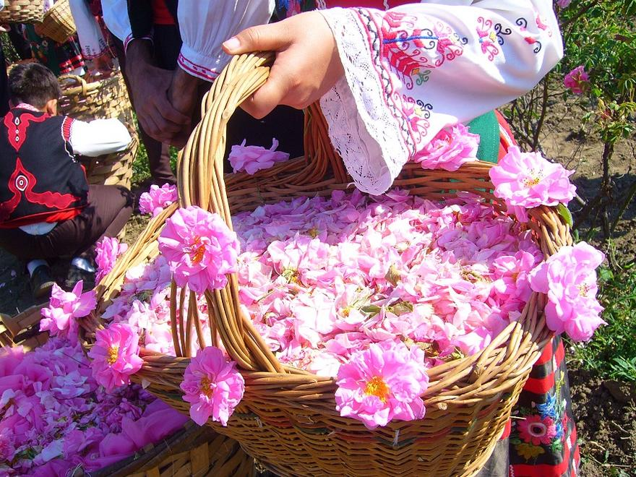

Slide 6
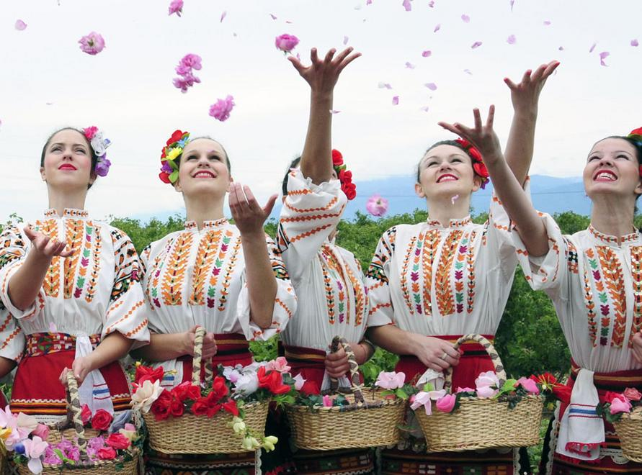
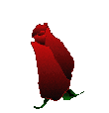
Aroma, color, belleza y diversión !!!

Slide 7
País de las rosas!!!
  “El país de las rosas”, este nombre se debe a un rito ancestral de la cultura y de la recolección de las rosas, gracias a las tierras y un saber hacer sin igual en el mundo que incluso en la actualidad
  hacen de Bulgaria el primer productor mundial de aceite de rosas.
  ***
  El Festival de las Rosas, donde todo un pueblo, mayores, jóvenes y niños vestidos con sus ropas típicas cubiertos
  de pétalos de flores, bailan al son de los instrumentos tradicionales, rindiendo homenaje a la reina de la celebración.
  ***
  Es un estallido de colores, aromas, sabores y diversión.

Slide 8
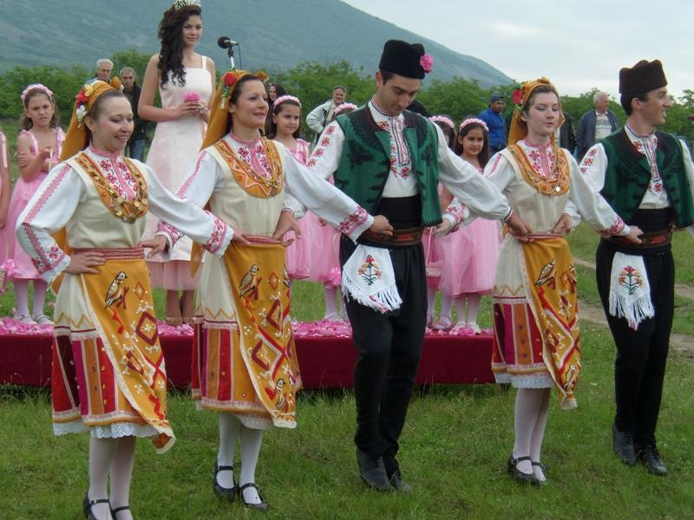
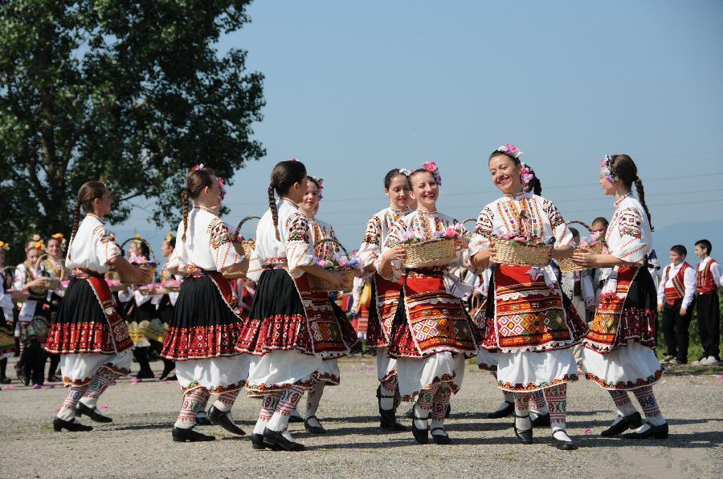
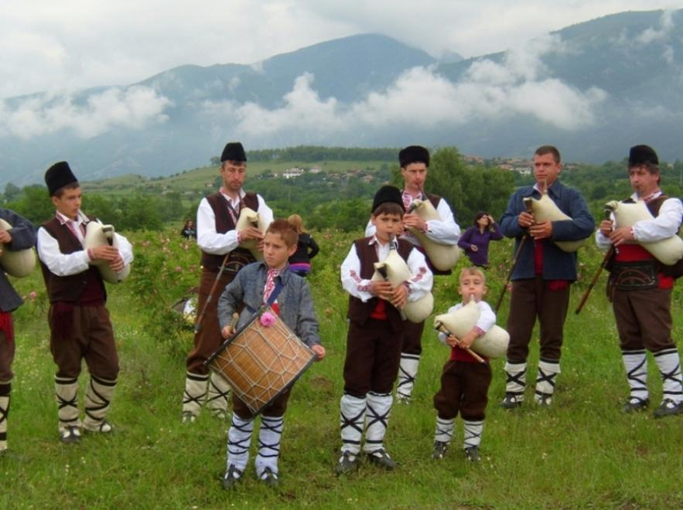

Slide 9
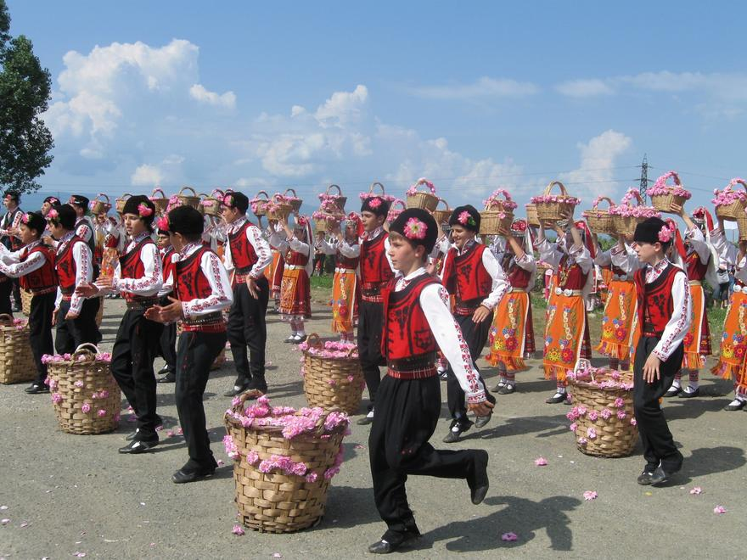
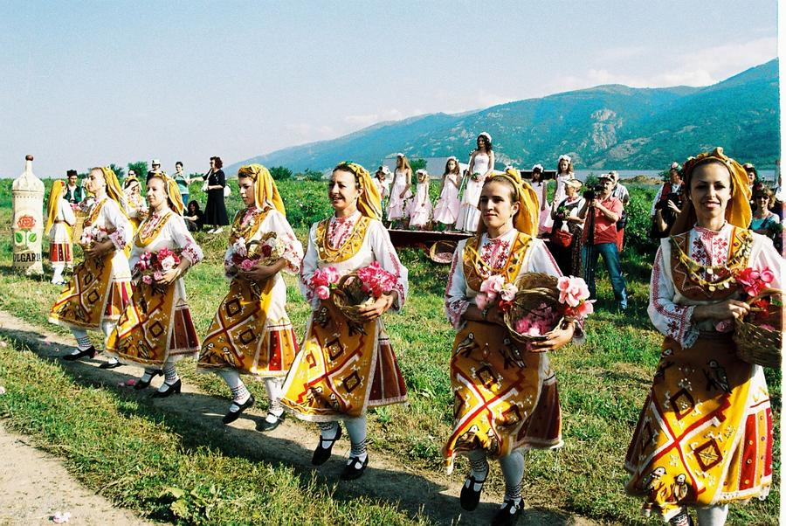
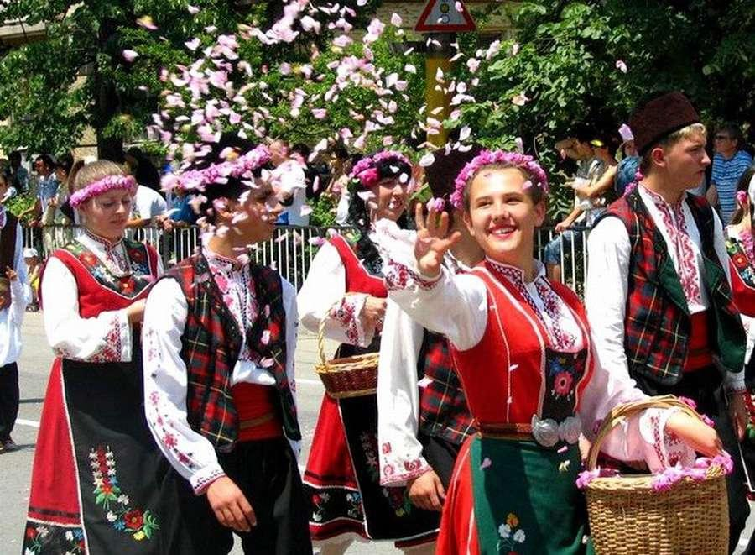
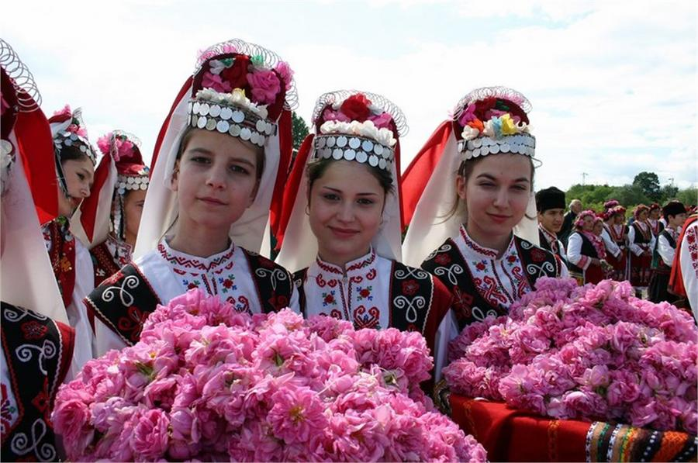

Slide 10
Valle de las rosas!!!
  Las Rosas rosado y Damascenas, símbolo del amor, pasión
  y magia se cree que provienen del Antiguo Egipto.
  ***
  Cuentan las leyendas que Marco Antonio, para llegar al lecho de Cleopatra, tenía que caminar sobre pétalos de rosas hasta la altura de la rodilla.
  ***
  El aceite de rosa es llamado "el oro líquido" de Bulgaria.
  ***
  El aceite de la rosa de Bulgaria es cálido, con un aroma
  a miel profundo, fragante y suave y es el que le da la fijación,
  durabilidad y profundidad a los perfumes y cosméticos elaborados con ella como componente.
  ***
  El 75% del consumo mundial de aceite de rosas
  proviene de Bulgaria.

Slide 11
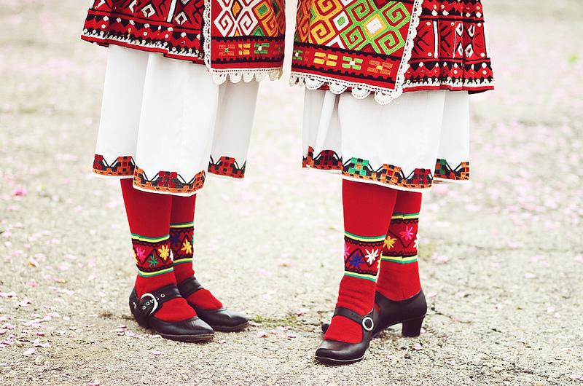
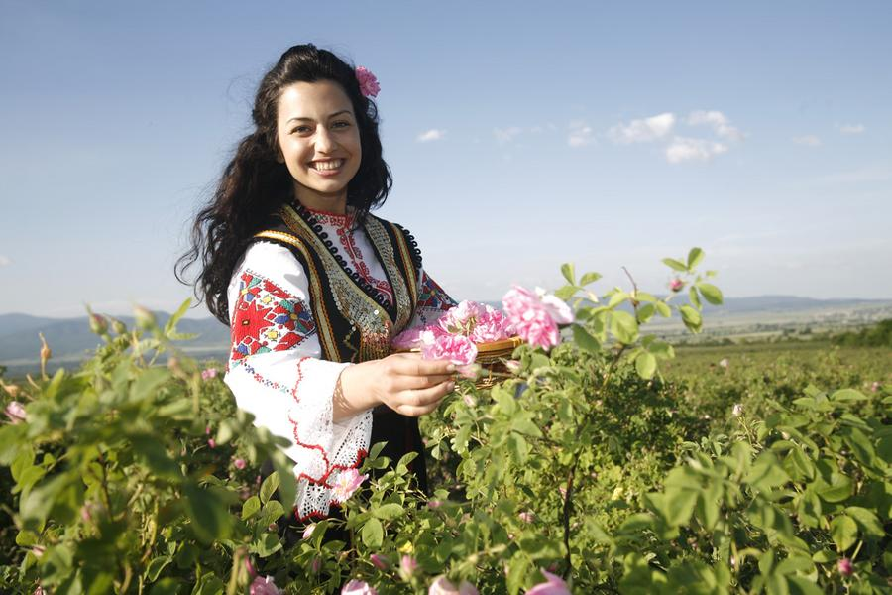
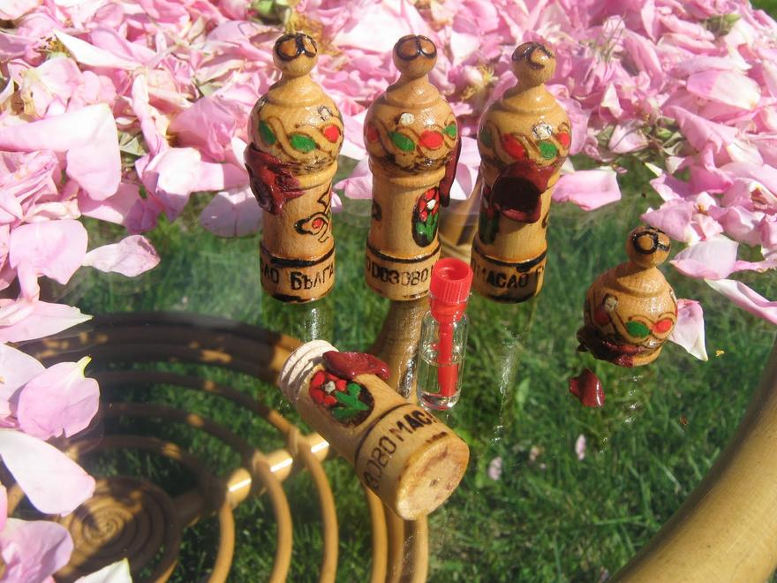
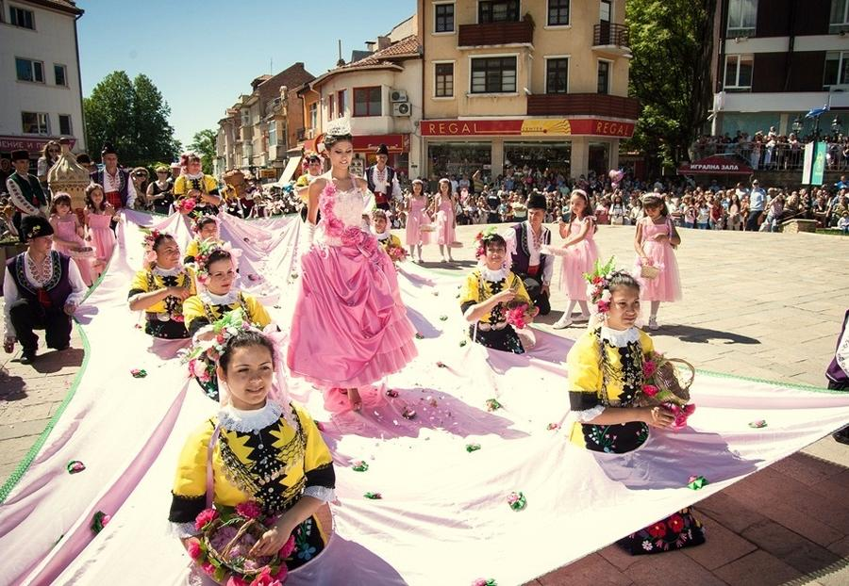
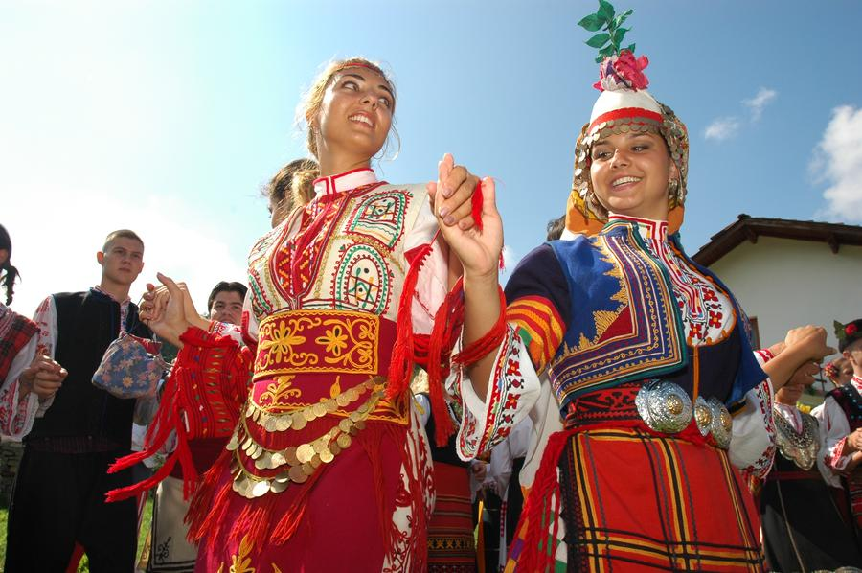
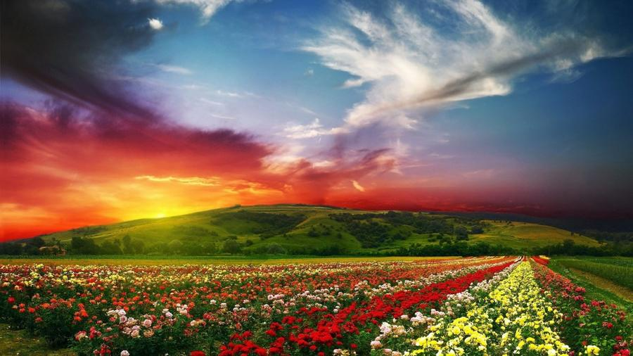

Slide 12
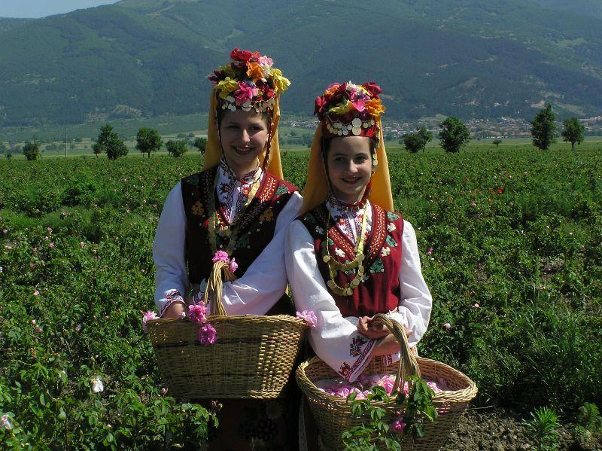
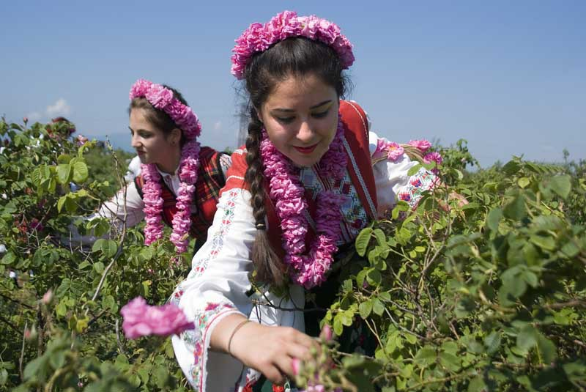

Slide 13


Slide 14







¿Te ha gustado?
Puedes ver más entrando
Aquí
Además puedes recibir powerpoints en tu correo electrónico suscribiéndote aquí:

